Slide 1
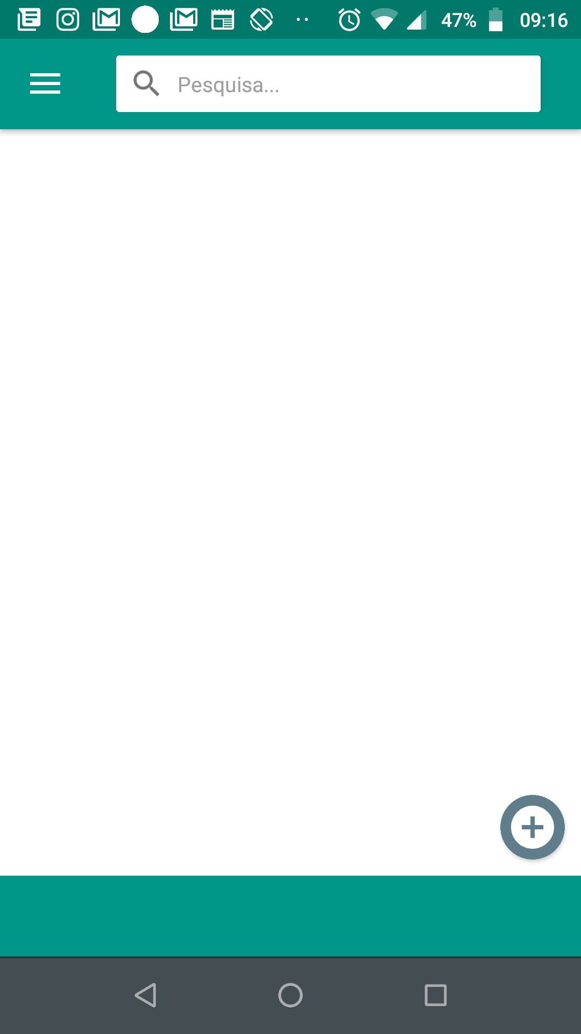
1- Início
1

Slide 2
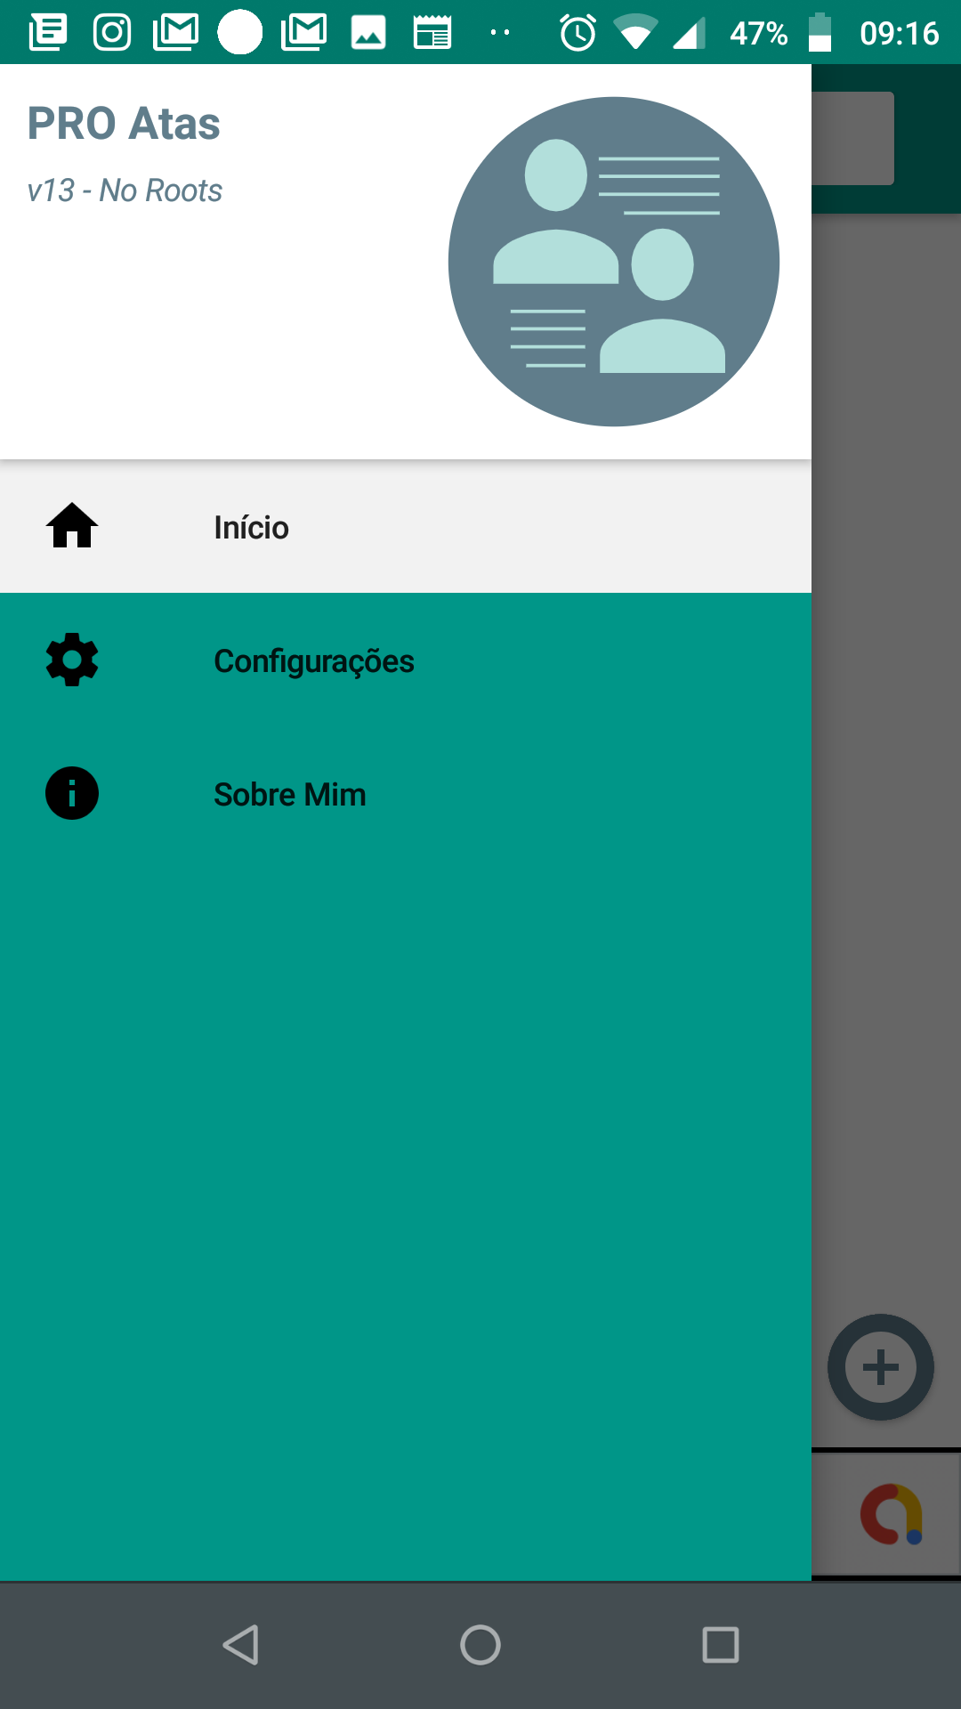
2- Menu
2
3
4

Slide 3
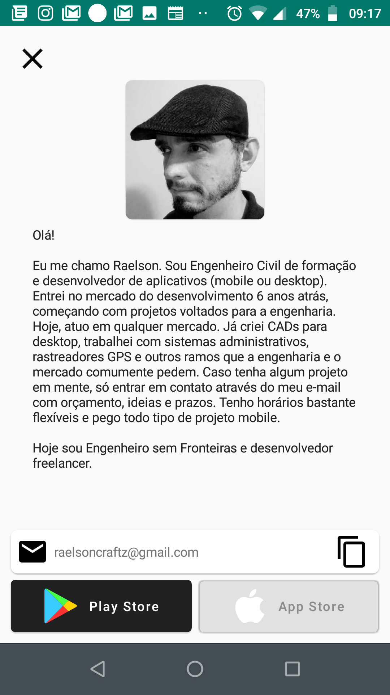
3- Sobre
5

Slide 4
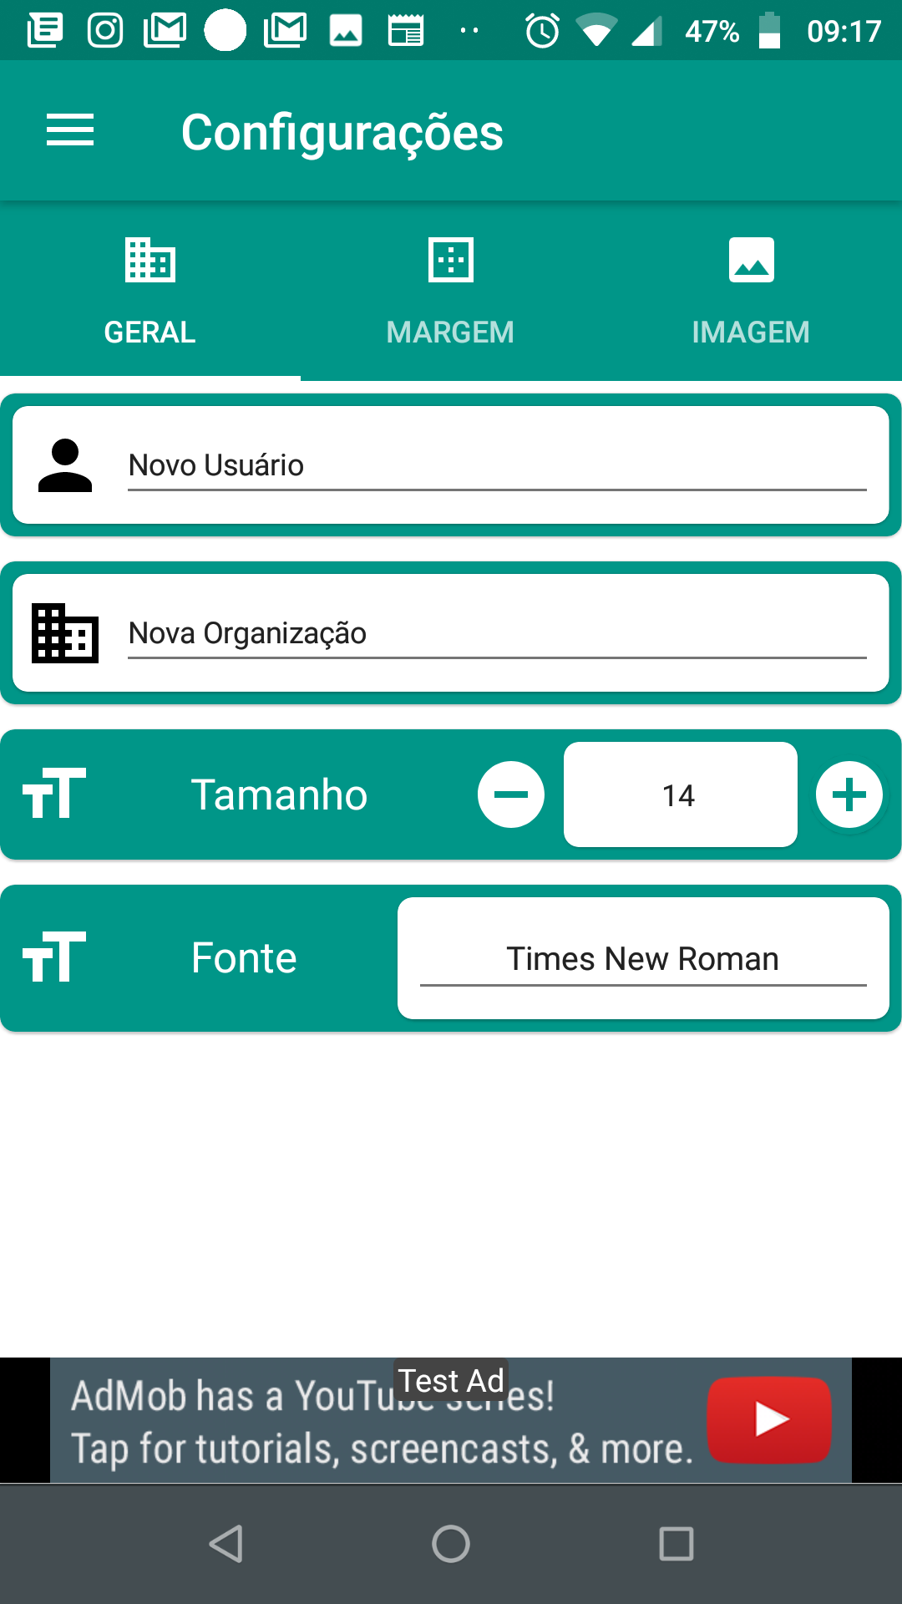
4- Configurações
10
11
6
7
8
9

Slide 5
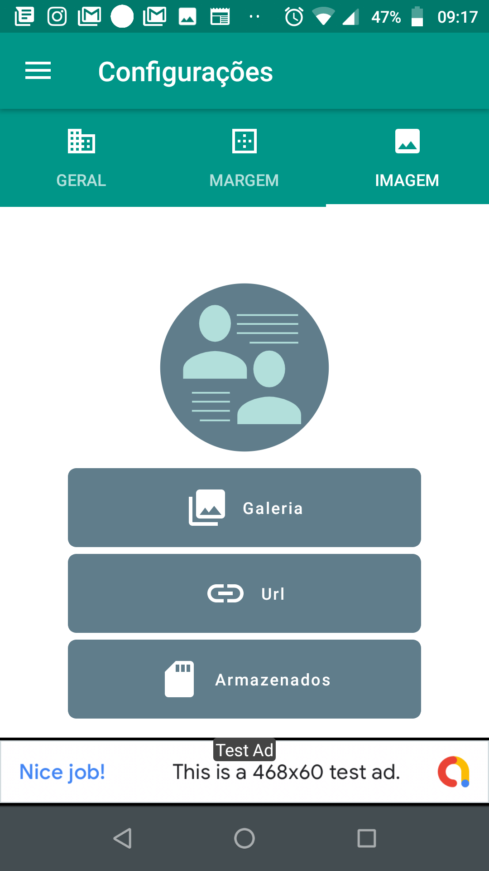
5- Imagem
12
13

Slide 6
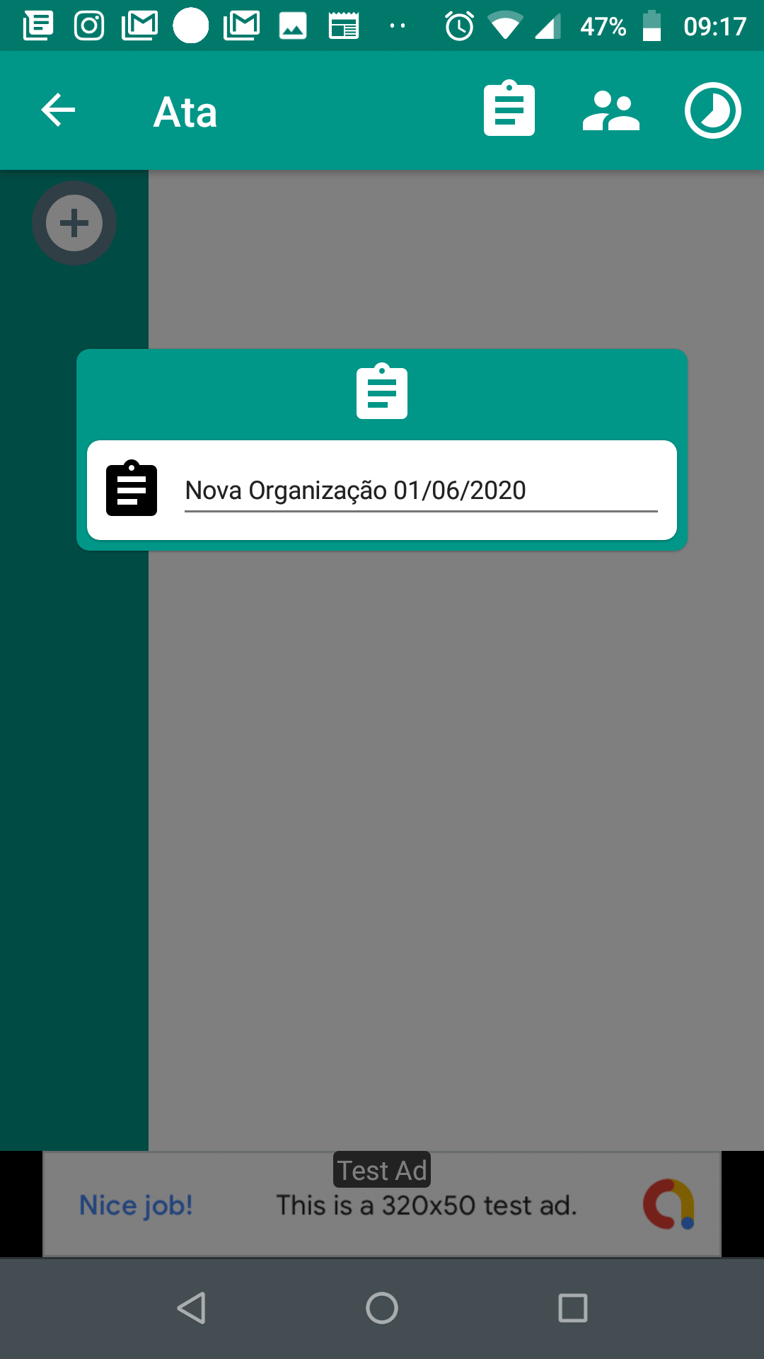
6- Ata (Nome da Ata)
14

Slide 7
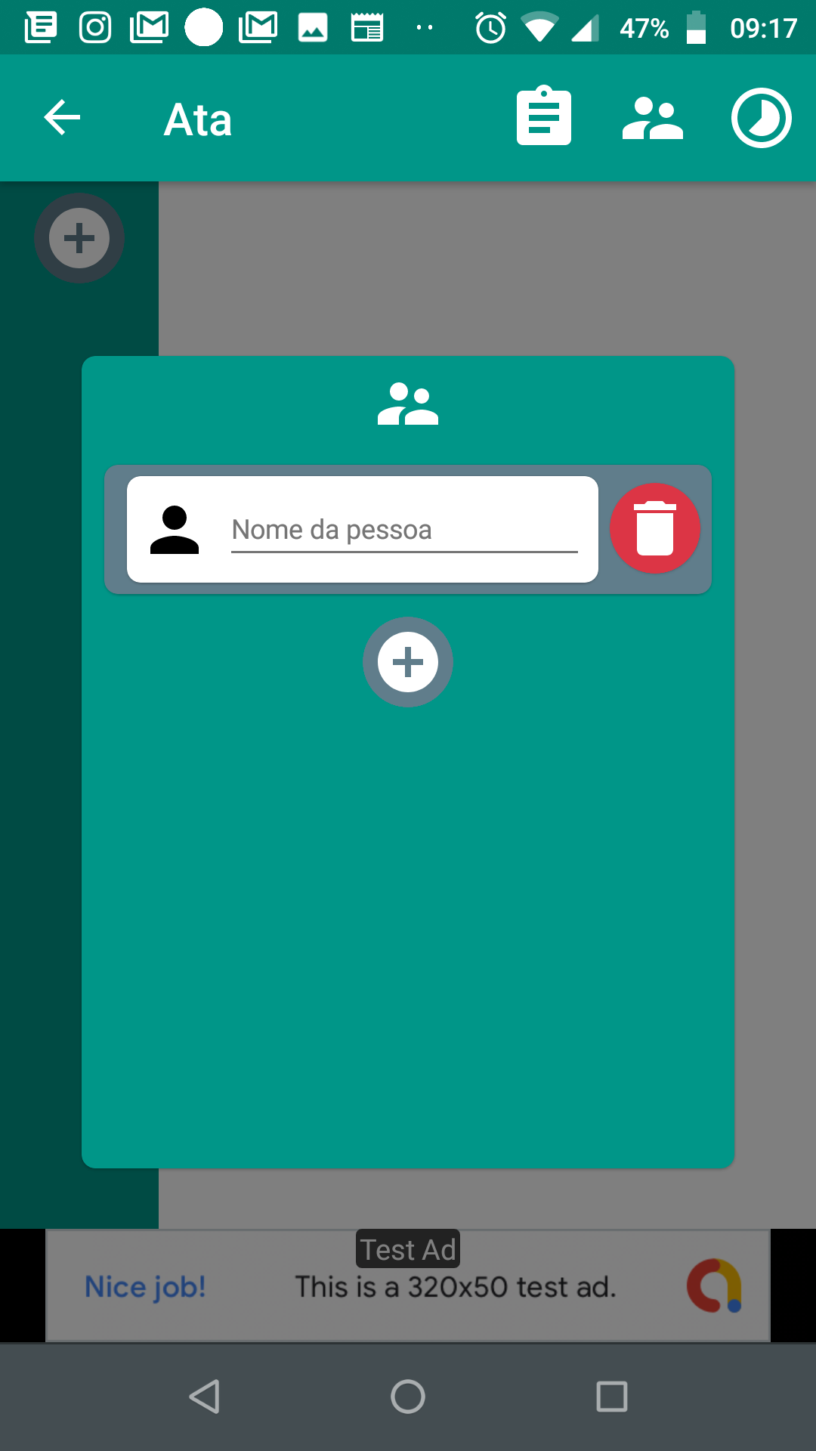
7- Ata (Pessoas)
15

Slide 8
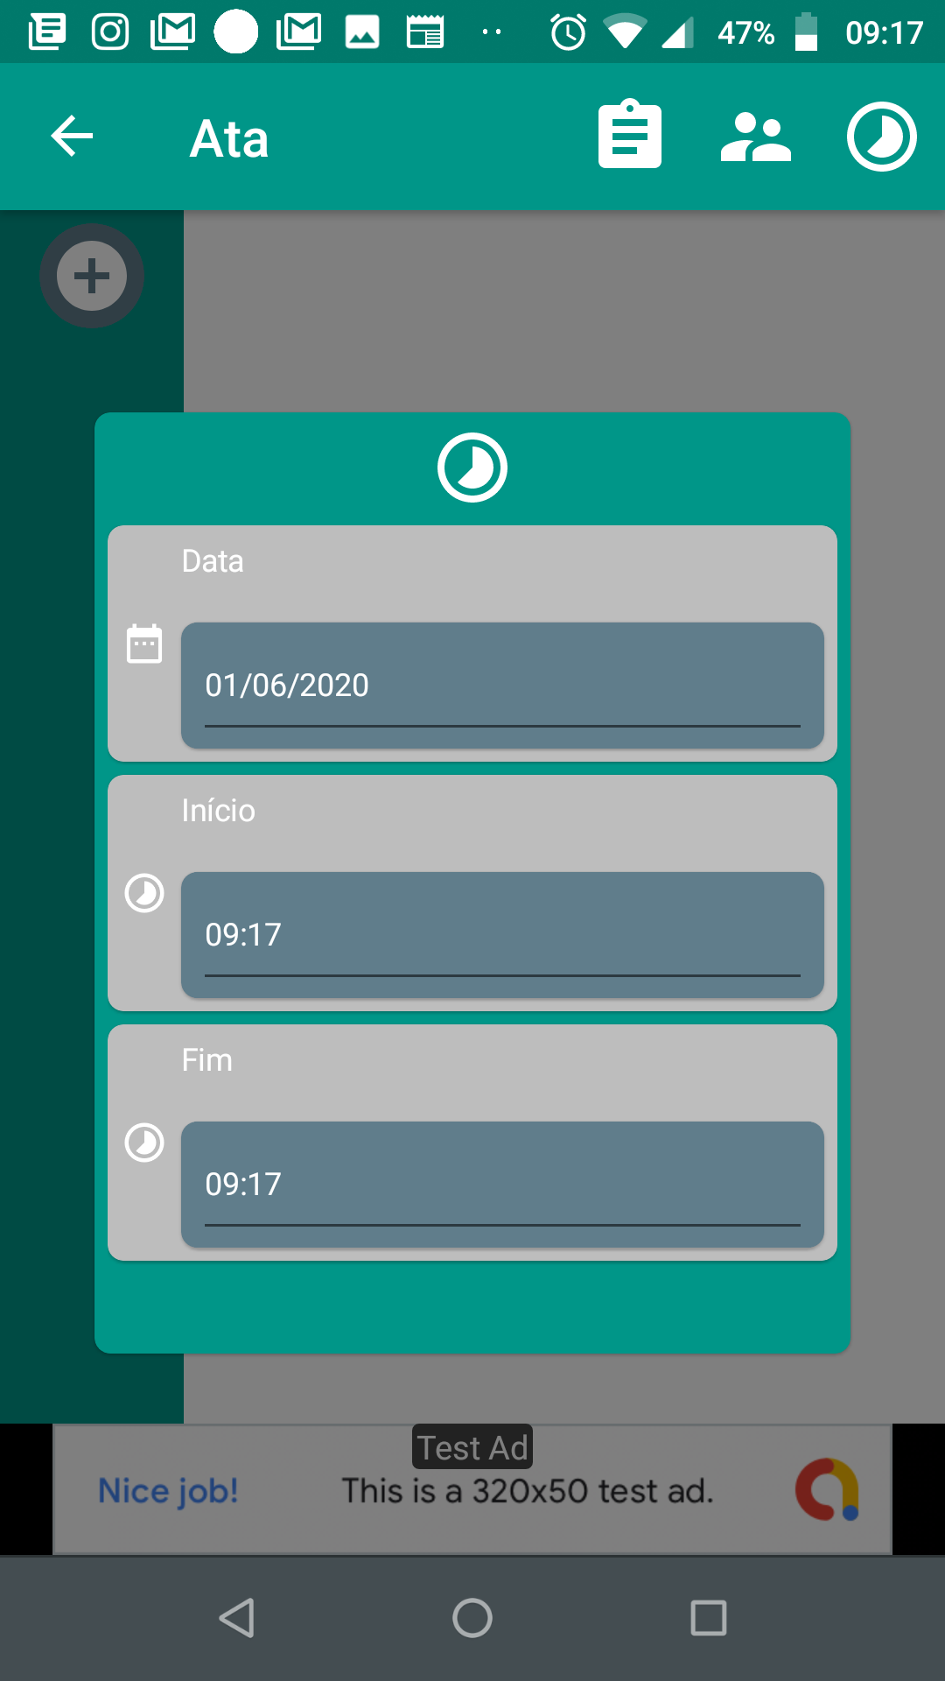
8- Ata (Datas)
16
17
18

Slide 9
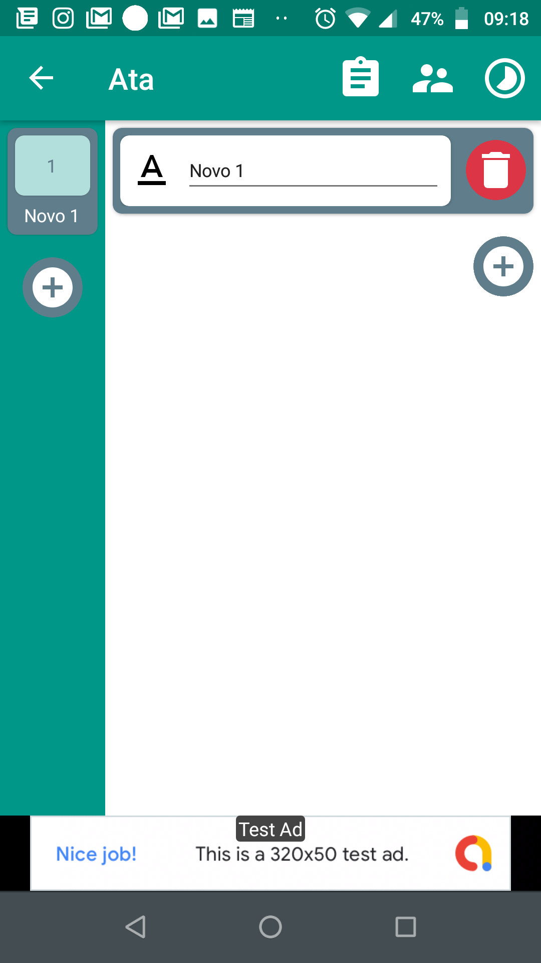
9- Ata (Tópico)
19

Slide 10
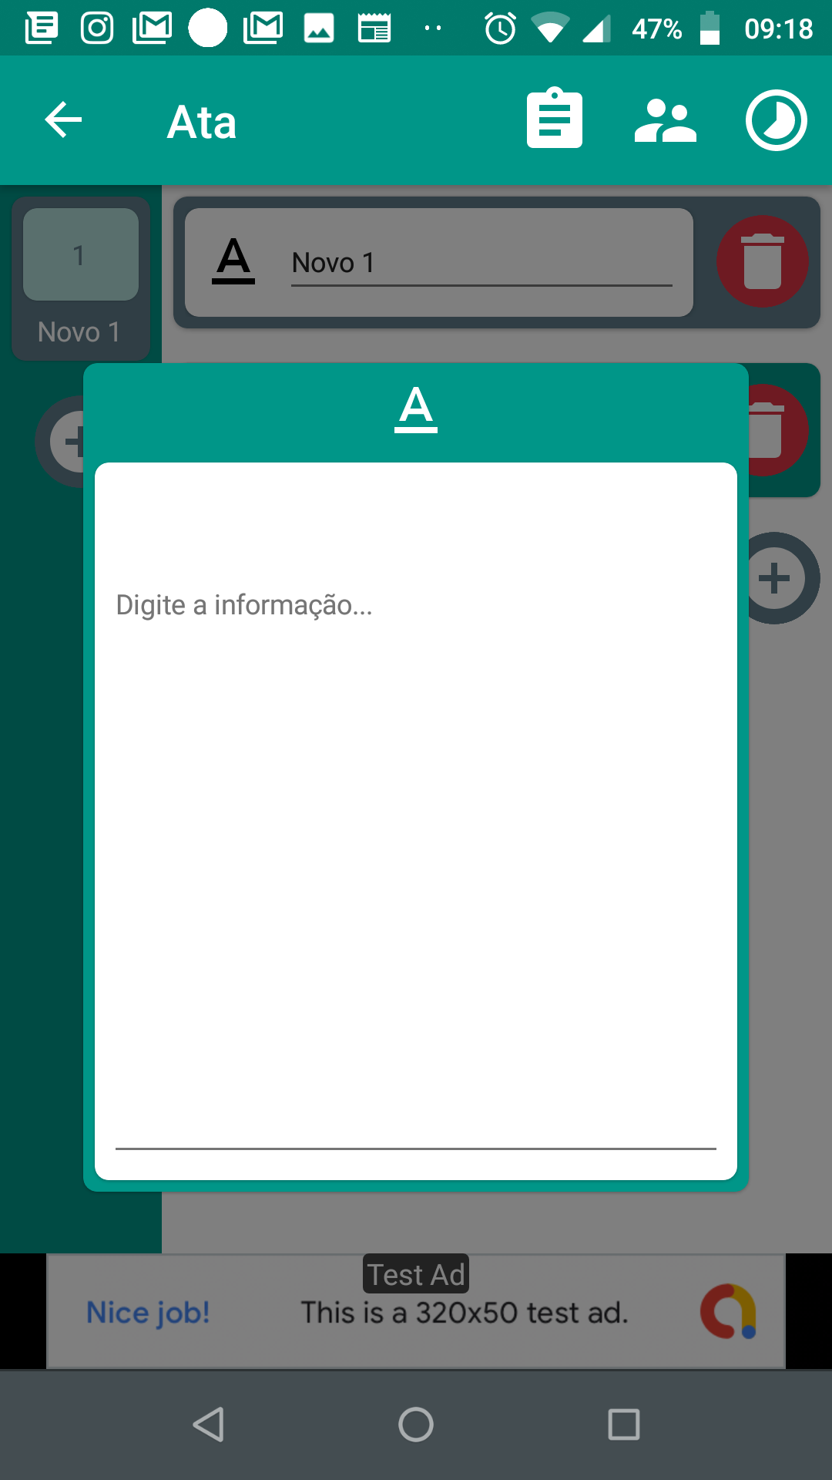
10- Ata (Informação)
20

Slide 11
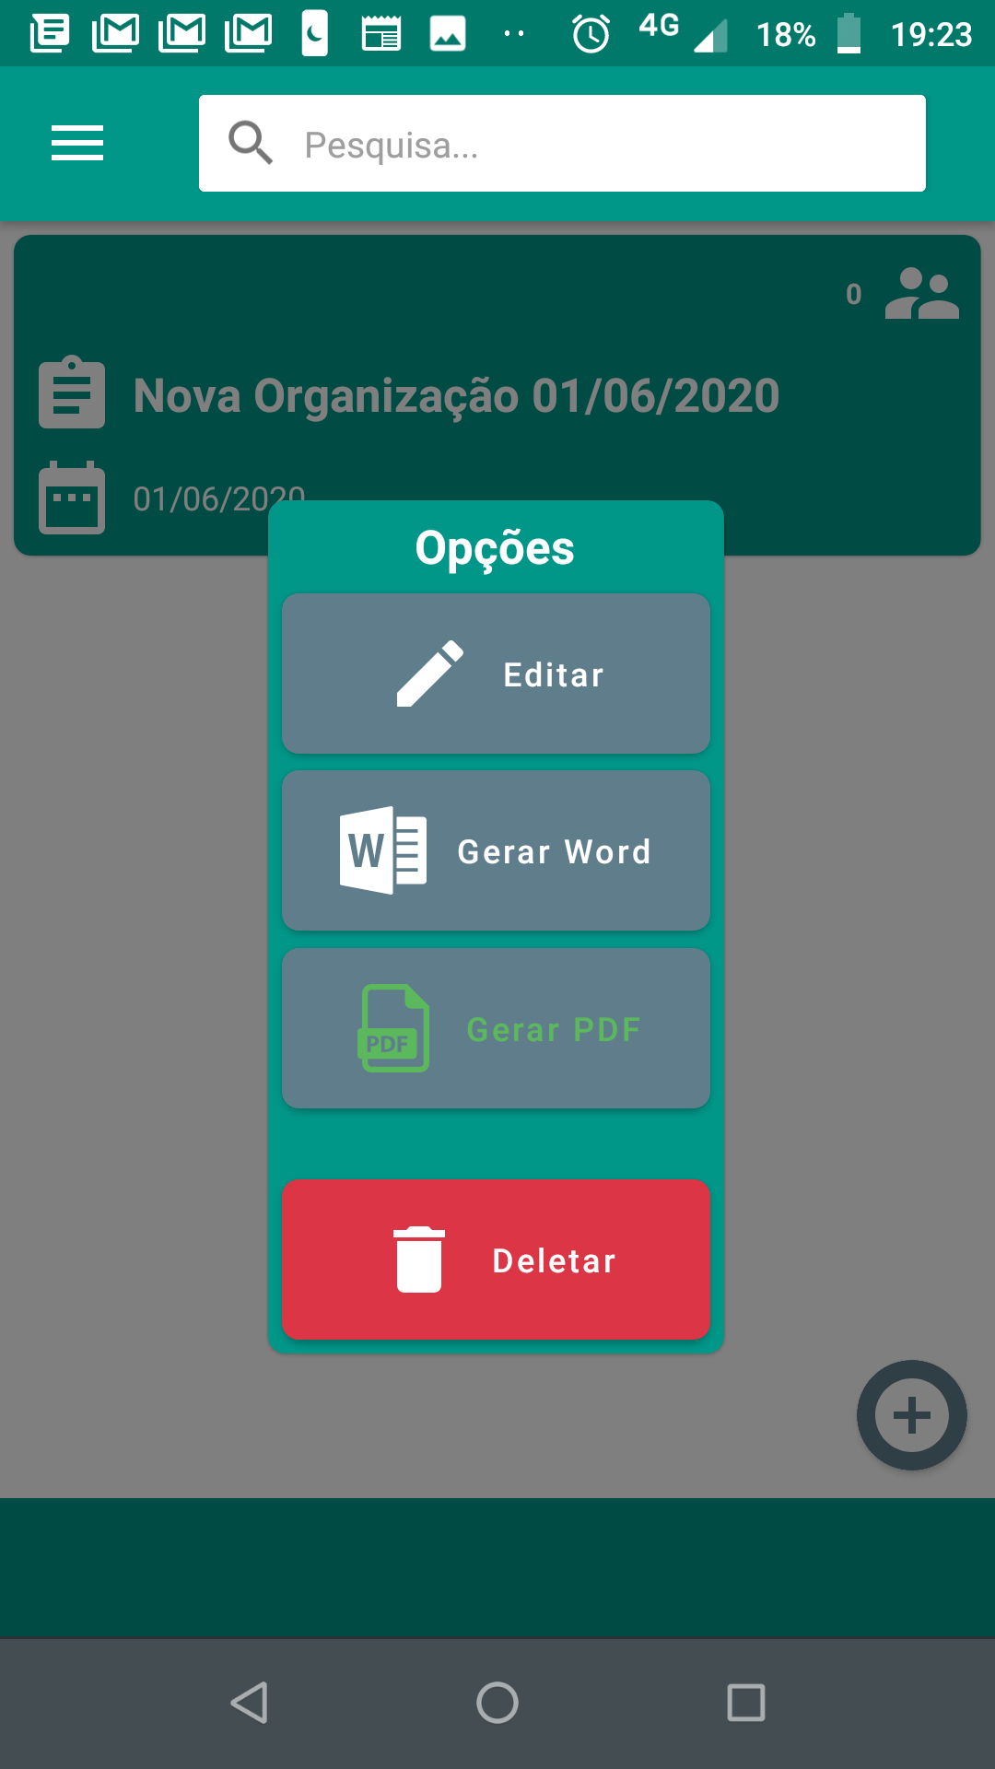
11- Ata (Opções)
21
22
23
24
25

Slide 12
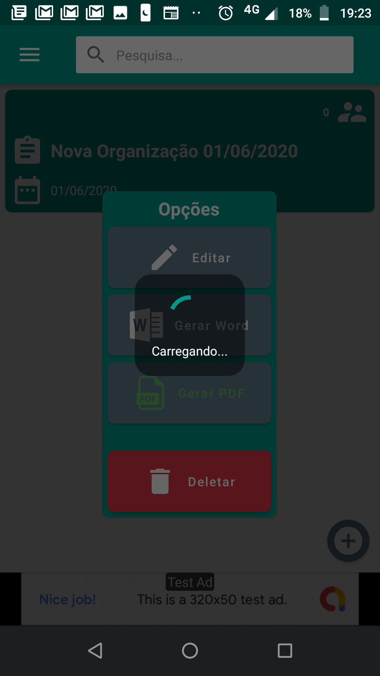
12- Geral (carregando)
26

Slide 13
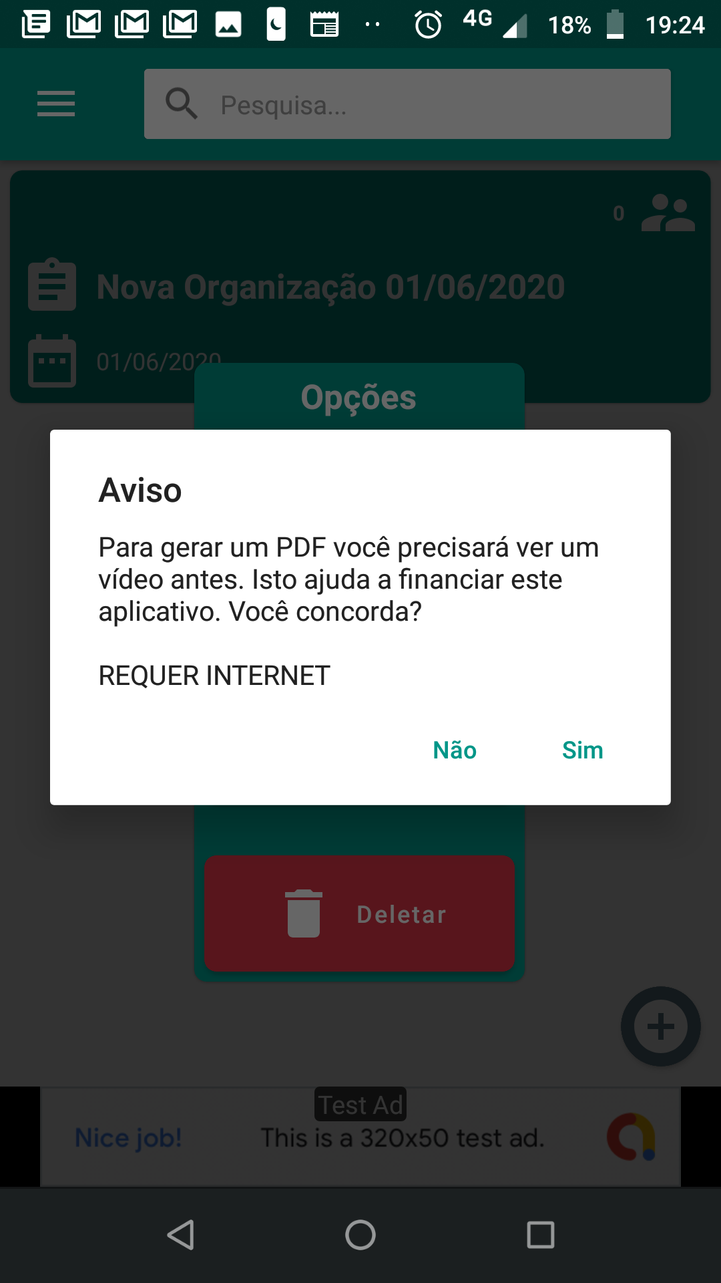
13- Geral (aviso vídeo)
27
28
29
30
31

Slide 14
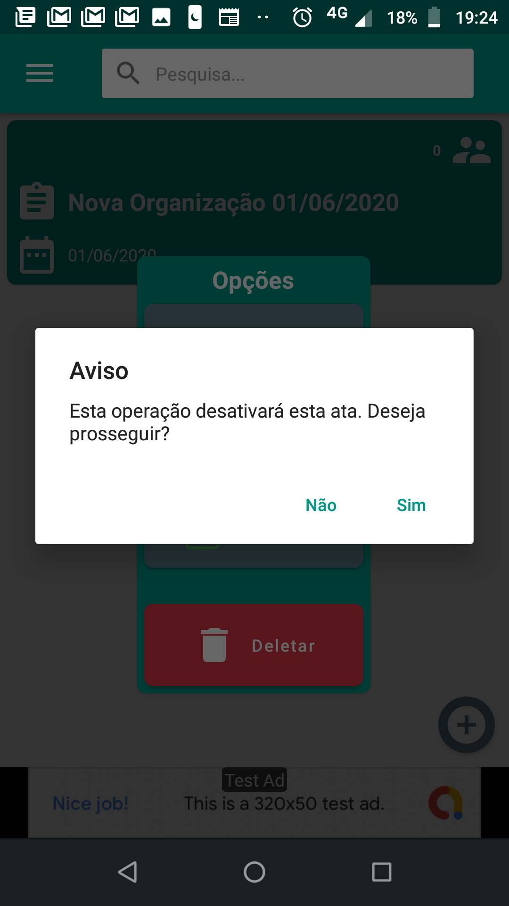
14- Geral (aviso deletar ata)
32

Slide 15
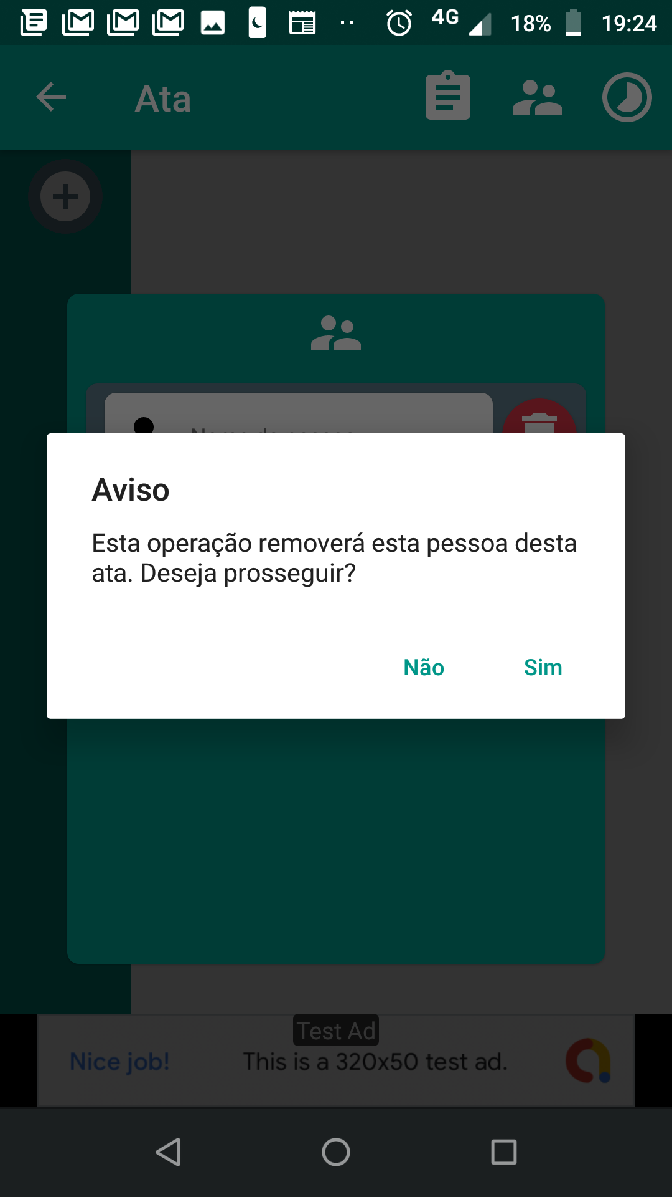
15- Ata (aviso remover pessoa)
33

Slide 16
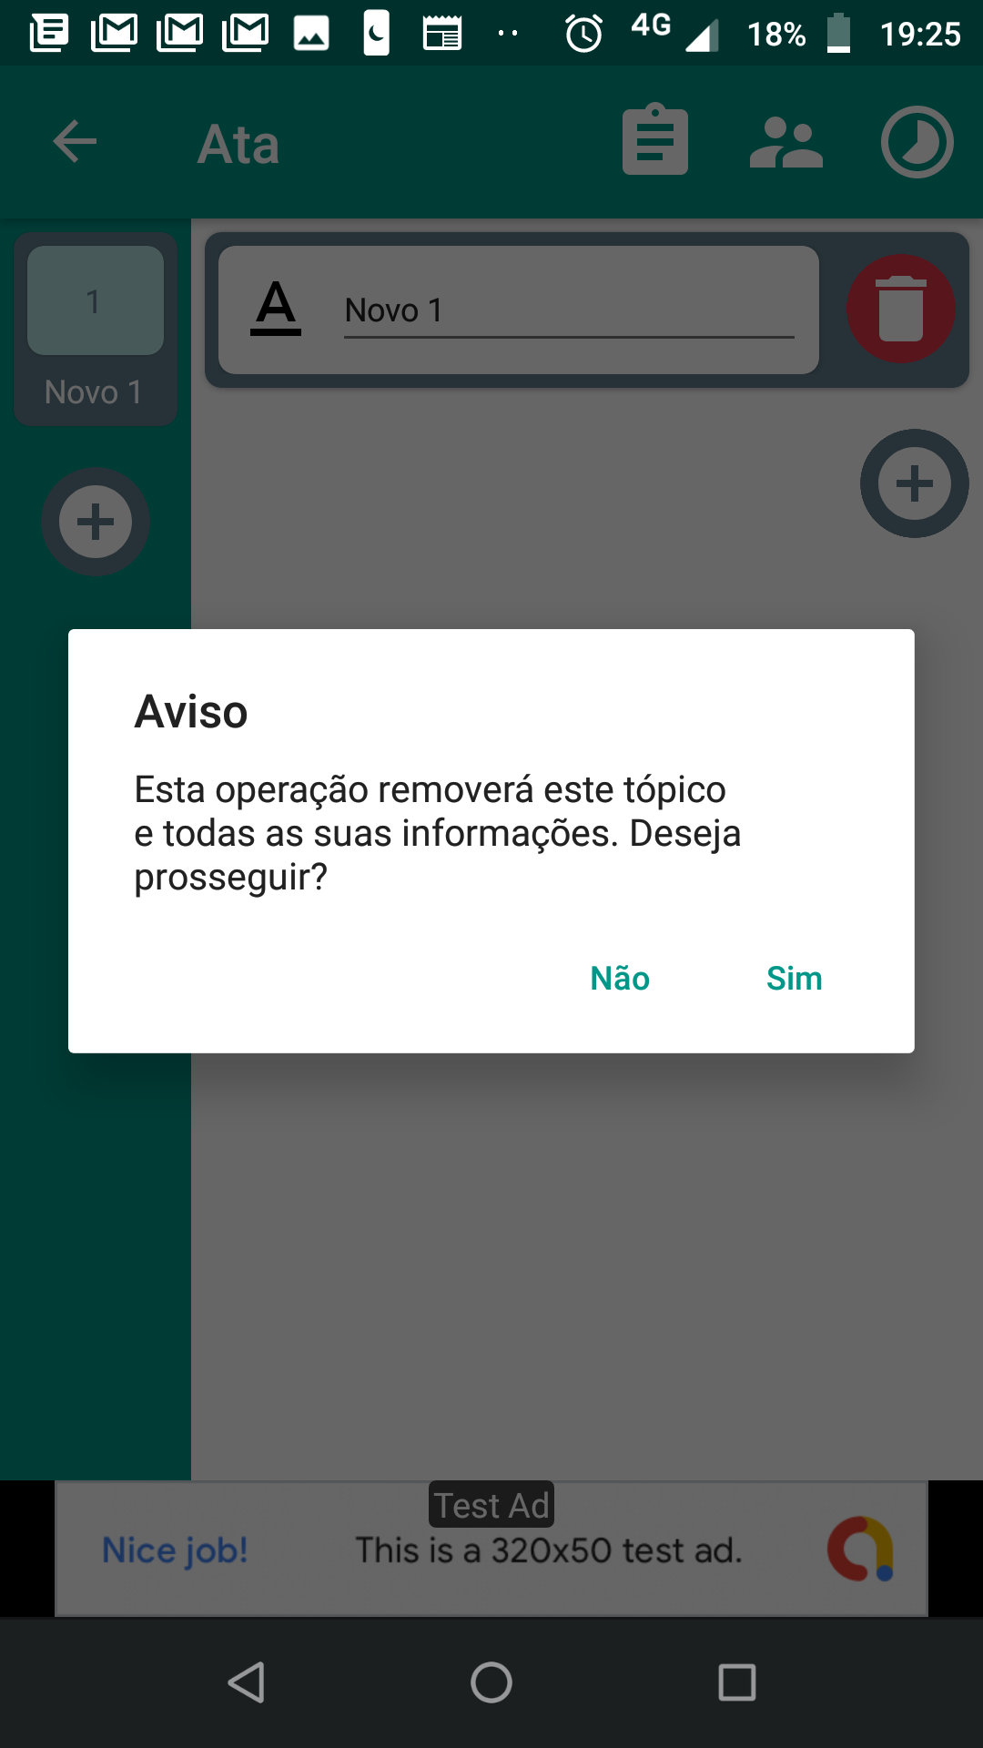
16- Ata (aviso remover tópico)
34

Slide 17
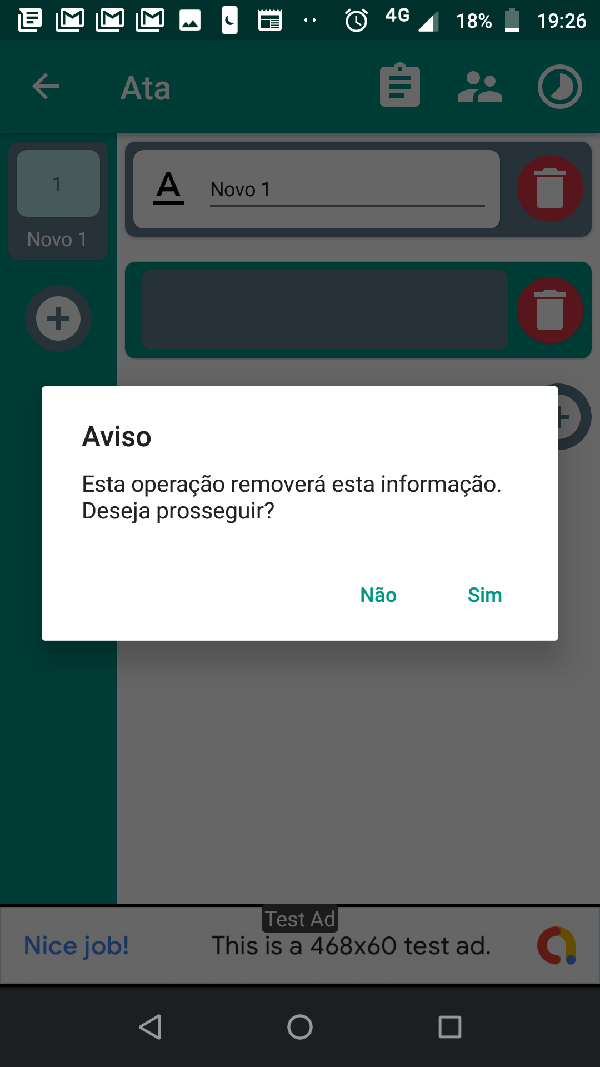
17- Ata (aviso remover informação)
35

Slide 18
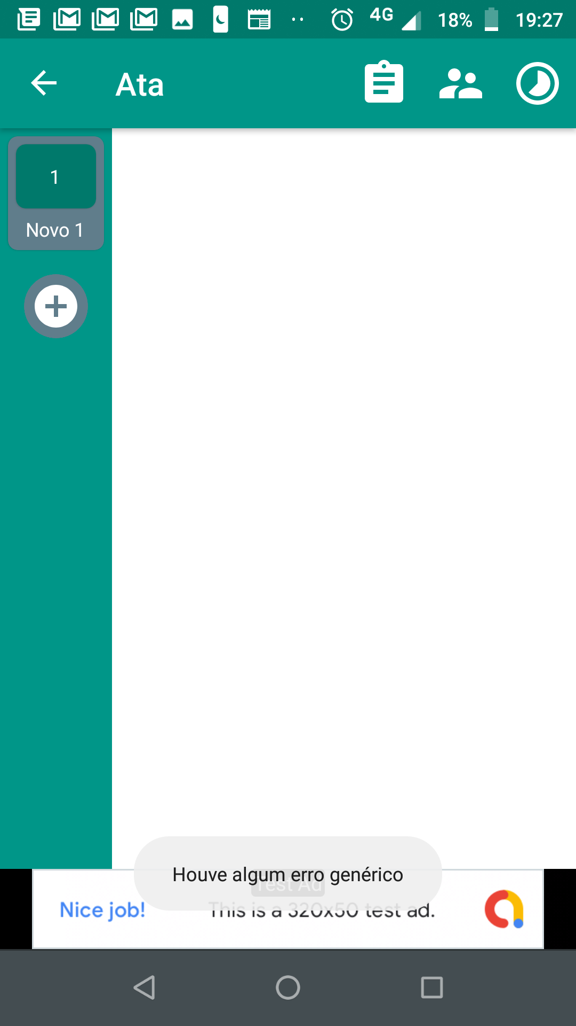
18- Geral (aviso erro genérico)
36

Slide 19
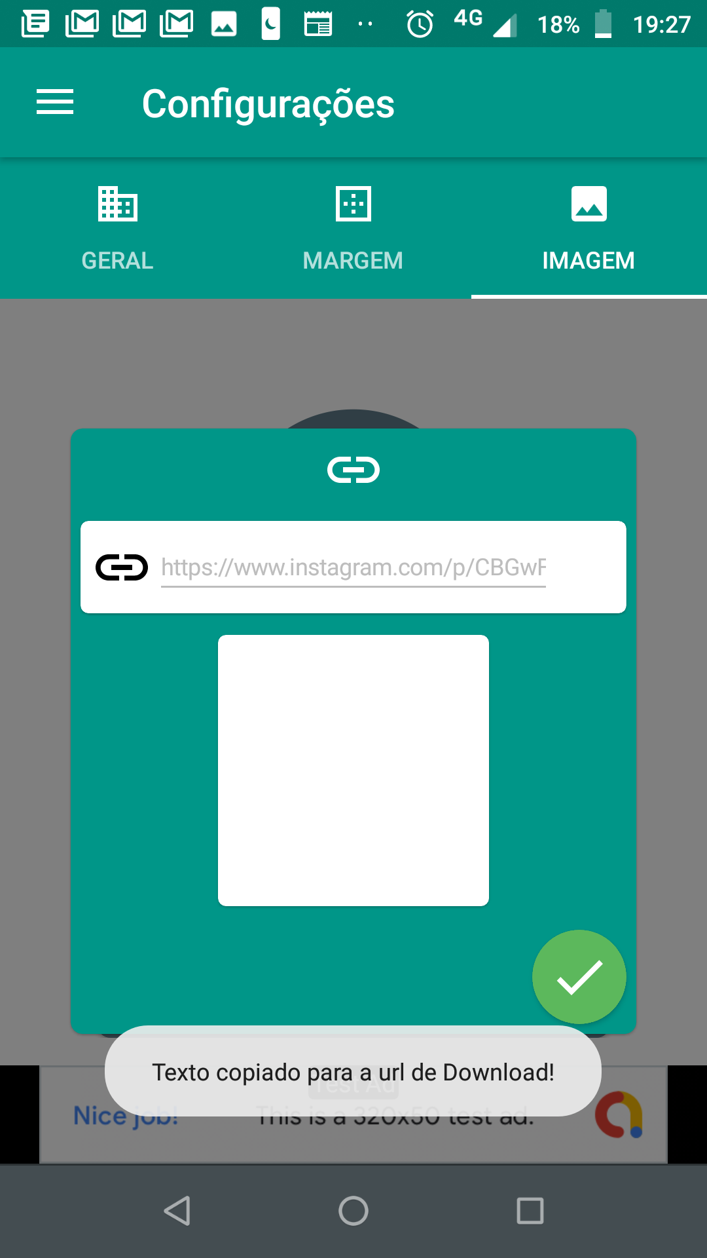
19- Geral (aviso url copiada)
37
36

